Slide 1


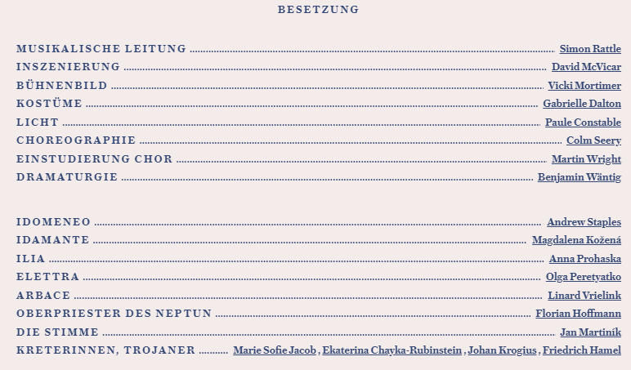

Slide 2
莫扎特 - 歌剧《伊多梅纽斯》K.366Mozart: Idomeneo, K.366
莫扎特：伊多梅纽斯 MOZART: Idomeneo
这部《伊多梅纽斯》，3幕32曲，K366，全名应为《克里特王伊多梅纽斯》(Idomeneo，Re di Creta)，据但什1712年所作的悲剧剧本《伊多梅奈》改编，脚本改编者为瓦莱斯科(G. Varesco)。此剧为莫扎特正歌剧的代表作，作于1780-1781年，1781年首演于慕尼黑宫廷剧院。此剧的故事为希腊神话，在特洛伊战争中，伊多梅纽斯因遭海上风暴，全船沉没，曾对海神发誓，只要海神保佑能活下来，愿意把第一个看到的人献给海神。经漂流脱险后，第一个见到的竟是王子伊达曼特 (Idamante)。而克里特岛上，作为俘虏的特洛伊公主伊丽亚(Ilia)与阿甘梅农的公主艾莱特拉(Elettra)都在爱恋王子。伊多梅纽斯非常苦恼。后伊丽亚愿替伊达曼特为祭品，海神被感动，两人幸福地结合。
第一幕
第一场，克里特岛皇宫内伊丽亚的卧房。特洛伊攻陷后，伊多梅纽斯将特洛伊公主作为战利品，回国途中遇风暴，伊丽亚在海上漂流，被在岛上等待父亲回来的伊达曼特所救。伊丽亚为自己爱上敌国的王子而苦恼，唱咏叹调《再见，父兄们》(Padre、germani addio，第一曲)。伊达曼特上场说己看到父亲的船队，他告诉伊丽亚，他想把特洛伊的俘虏释放，并向伊丽亚求爱。伊丽亚拒绝他：“我们还是敌人”，伊达曼特唱咏叹调《我虽然无罪却受罚》(No no colpa，e mi condanni，第二曲)。特洛伊俘虏们上场，伊达曼待卸掉他们的脚镣，俘虏们和岛上人一起唱歌颂和平的合唱(第三曲)。来岛上的艾莱特拉指责伊达曼特对囚犯太仁慈，伊达曼特不予理睬。此时家臣阿巴杰(Arbace)报告，伊多梅纽斯已经在海上遇难，大家悲伤地离去。单独留下的艾莱恃拉见伊达曼特迷恋伊丽亚，愤怒地唱咏叹调《这颗心所感受的一切》(Tutte nel cor vi sento，第四曲)。被海浪击沉的船只残骸打捞上来，众人的合唱(第五曲)。
第二场，被悬崖包围的荒凉海滩。在海上漂流后上岸的伊多梅纽斯想起自己曾发誓，后悔自己的誓言，唱咏叹调《我将在身边看到悲泣的亡魂》(Vedrommi intomo I' ombra dolente，第六曲)。这时伊多梅纽斯见到了儿子，他悲伤地转身就走。伊达曼特好不容易见到父亲，见父亲转身就走，哀叹地唱咏叹调《我亲爱的父亲》(Il padre adorato，第七曲)。间奏曲、第八曲为归来的士兵们的进行曲，第九曲为岛上姑娘们的舞蹈：夏空舞曲、巴瑟比埃舞曲、嘉禾舞曲、巴沙加牙舞曲。
第二幕
第一场，宫殿中。伊多梅纽斯向好友阿巴杰说出自己不得不把儿子当活祭品献给海神的经过，阿巴杰建议，让伊达曼特和艾莱特拉逃到阿果斯，等待海神之怒平息。这段阿巴杰的咏叹调(第十曲)经常被省略。伊丽亚得悉伊达曼特将和艾莱特拉一起离开，为王子爱上艾莱特拉而悲伤，伊达曼特安慰她“不必担心” (Non temer)。伊丽亚向伊多梅纽斯诉说出自己悲惨的命运，在宣叙调后转入咏叹调(第十一曲)时，表示父母已战死，现在把伊多梅纽斯看成是自己的父亲。伊多梅纽斯知道她正爱着儿子，心中烦恼加深，唱咏叹调《从海的远方》(Euor del mar，第十二曲)。艾莱特拉得知她与伊达曼特要一起离开克里特岛，高兴地唱咏叹调《我亲爱的人》(Idol，mio，第十三曲)。第十四曲为进行曲。
第二场，西顿港。船夫和送行者合唱，中间插入艾莱特拉充满希望的歌声，再回到合唱(第十五曲)。然后是艾莱特拉、伊达曼特、伊多梅纽斯的三重唱(第十六曲)，伊达曼特很惋惜地与伊丽亚分手，伊多梅纽斯担心儿子，艾莱特拉却非常欢乐。不料伊达曼特与艾莱特拉刚上船，海洋立即暴怒起来，人们惊慌而唱合唱(第十七、第十八曲)。
第三幕
第一场，皇宫花园。伊丽亚希望微风能带去她对伊达曼特的爱，唱咏叹调《微风呵》(Zeffiretti Iusinhiei，第十九曲)，伊达曼特上场，表示决心与海神决斗，伊丽亚要他务必小心，唱爱的二重唱(第二十曲)，艾莱特拉与伊多梅纽斯目睹两人亲热，唱四重唱(第二十一曲)。阿巴杰登场报告说民众要求查明灾祸原因，唱咏叹调(二十二曲)。
第二场：宫殿前广场。祭司告诉伊多梅纽斯，到处都流传瘟疫，必须祭海。伊多梅纽斯说出他的誓言(第二十三曲)。大众合唱(第二十四曲)。伊达曼特上场(第二十五曲，进行曲)，并进入抒情调与合唱(第二十六曲)。伊多梅纽斯唱祷告之歌，又与祭司和大众的合唱，伊达曼特唱决心牺牲自己的宣叙调，然后唱第二十七曲咏叹调，表示自己愿意当活的祭品，请求在死前吻一下父亲的手。伊多梅纽斯无力举起手上的斧子，这时伊丽亚跑来说：“王子是无辜的，我是敌国的公主，我才是最适当的牺牲者。”就在这时，海神奈普钦的像移动起来，传来神的声音：“伊多梅纽斯必须退位，由伊达曼特继位，并娶伊丽亚为王后。”(第二十八曲)。艾莱特拉听到这声音气得全身发抖，在宣叙调后，唱愤怒的咏叹调《欧莱斯特和爱雅丝神呵》(D'Oreste e d'Aiace，第二十九曲)，唱完就离去。伊多梅纽斯当众宣布执行神的指令，把王位交给伊达曼特，并祷告伊达曼特与伊丽亚的婚姻(第三十曲)。大家以欢乐的合唱(第三十一曲)结尾。
莫扎特的歌剧《伊多梅尼奥》（Idomeneo）是他在1781年为慕尼黑宫廷剧院创作的一部大型歌剧。该剧是一部古代希腊传说的改编，讲述了克里特国王伊多梅尼奥与海神波塞冬之间的一场宿命之争。
故事发生在特洛伊战争后，希腊英雄伊多梅尼奥为了在归航途中遇到的风暴中获得拯救，向海神波塞冬发誓，答应将他遇到的第一个人祭献给海神。当他回到克里特时，发现祭品竟然是自己的儿子伊利亚斯。他决定执行誓言，但最终被波塞冬感动，释放了伊利亚斯并赦免了伊多梅尼奥的誓言。
这部歌剧以其复杂的音乐结构和情感深度而闻名，被认为是莫扎特最早期的杰作之一。它结合了意大利歌剧和德国歌剧的元素，并在情感和音乐表现方面开创了新的境界，被誉为莫扎特的“革命性”作品之一。

Slide 3
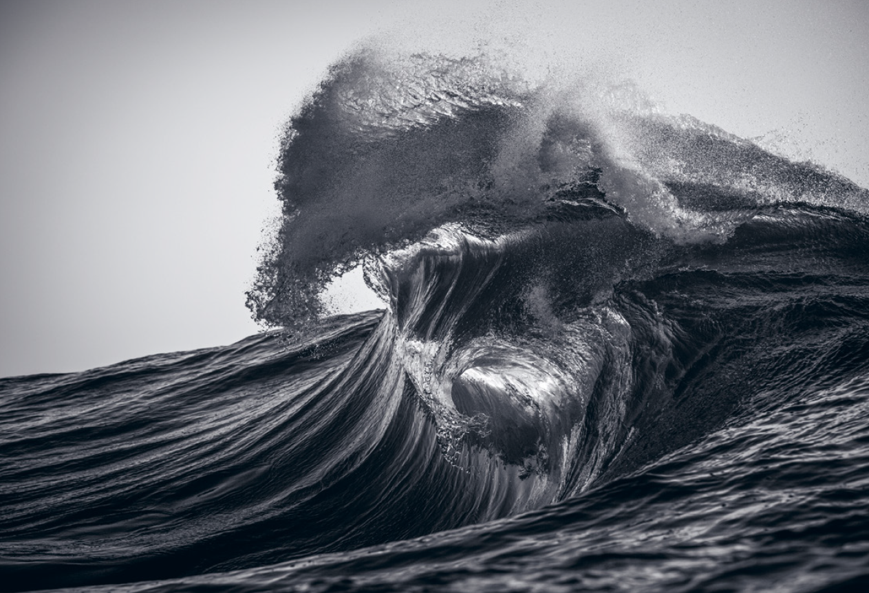

Slide 4
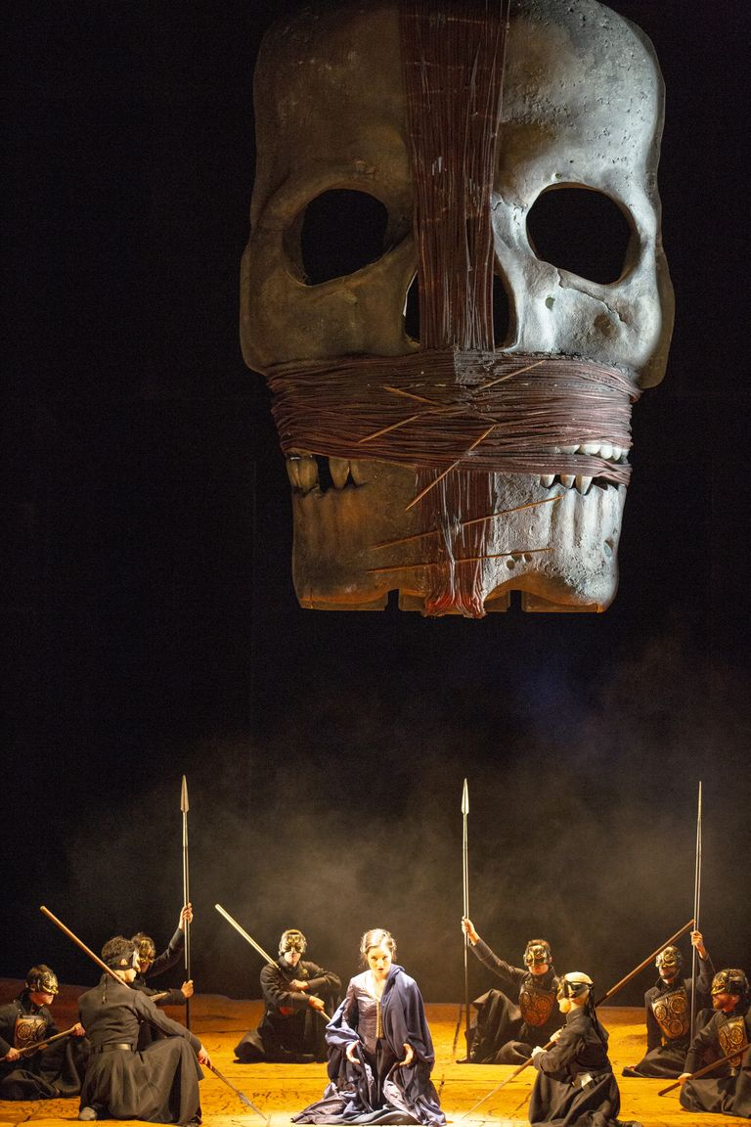
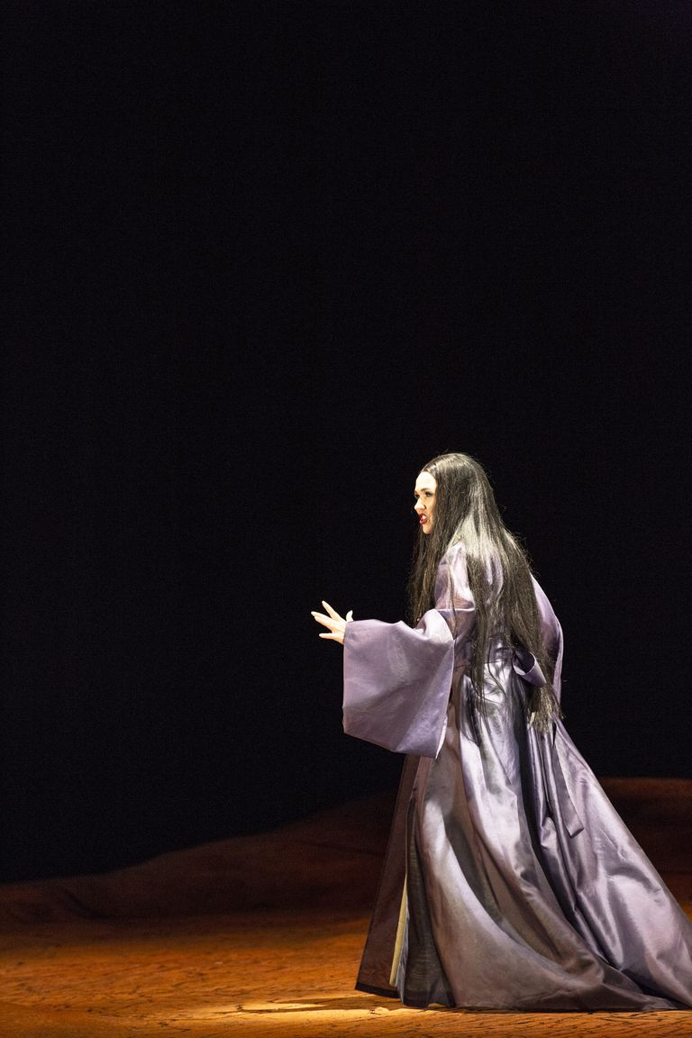
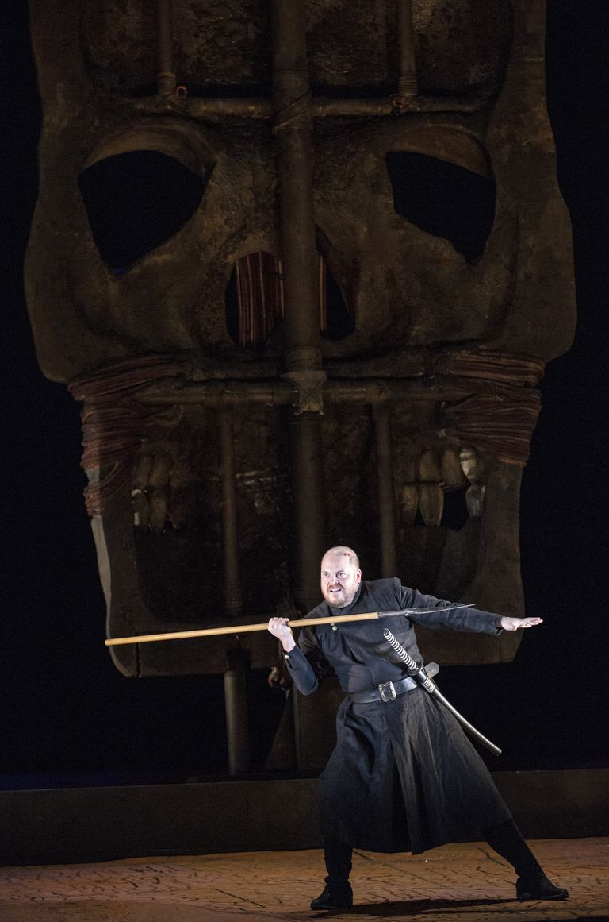
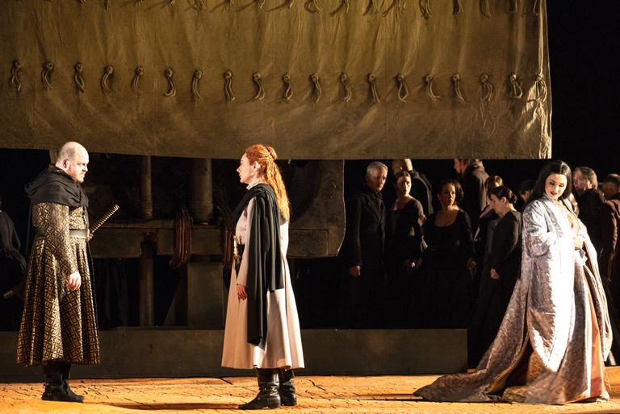
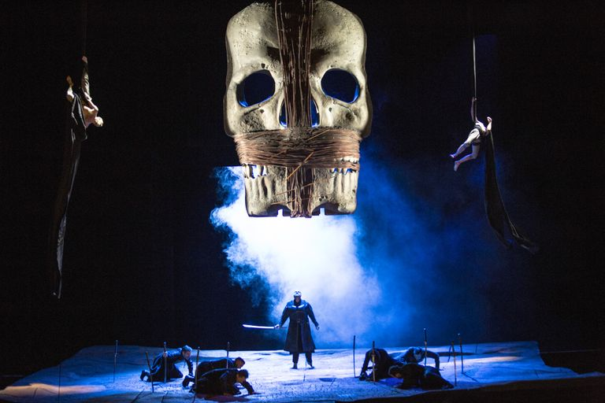
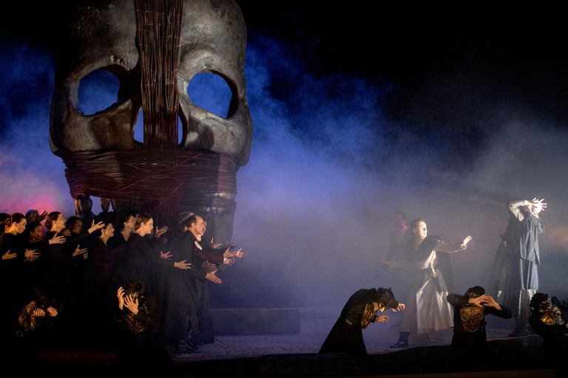
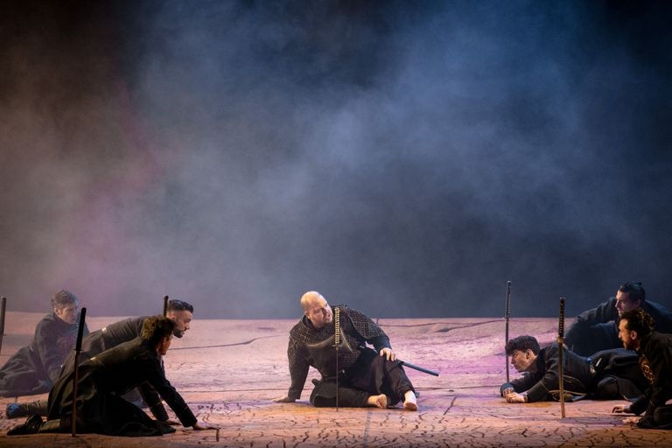
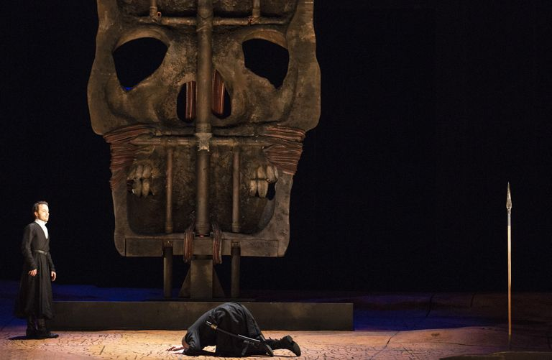
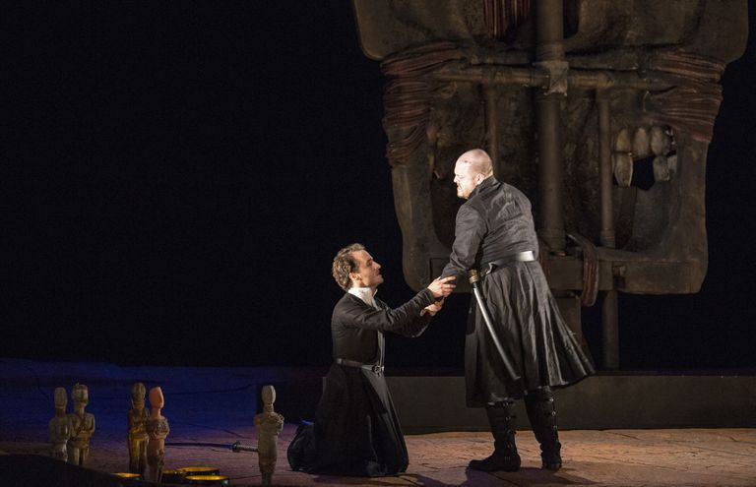

Slide 5
